Slide 1

Especialización en Arquitectura Empresarial de Software
BPMN
Conferencista:
Carlos Rafael Robles Núñez
crroblesn@gmail.com

Slide 2
¿Qué es un modelo?
Un modelo es una representación de la realidad.
¿Para qué modelamos?
Para asegurarnos que entendemos correctamente un negocio
Para identificar mejoras en un proceso
Para identificar puntos donde podamos reducir costos
Para documentar
Para hacer explicito el compromiso entre las diferentes áreas que trabajan un proceso
Para explicar los cambios en un proceso
…

Slide 3
¿Qué problemas tenemos hoy?
No hay consistencia en los diferentes equipos que modelan (nivel, notación, etc.)
Problemas en la comunicación con las áreas de tecnología
Documentos escritos que se desactualizan rapidamente
Brecha amplia entre lo que está dibujado y lo que realmente pasa en el negocio

Slide 4
BPMN
Estándar de notación de procesos, anteriormente administrado por la OMG (Object Management Group), hoy en día estándar ISO 19510:2013
Suficiente detalle para todos los niveles de modelado
Sirve de eslabón entre las herramientas de BPA y BPMS
Modelo entendido por las áreas de procesos, negocio y tecnología
Lo mas importante: Llegó para quedarse!

Slide 5
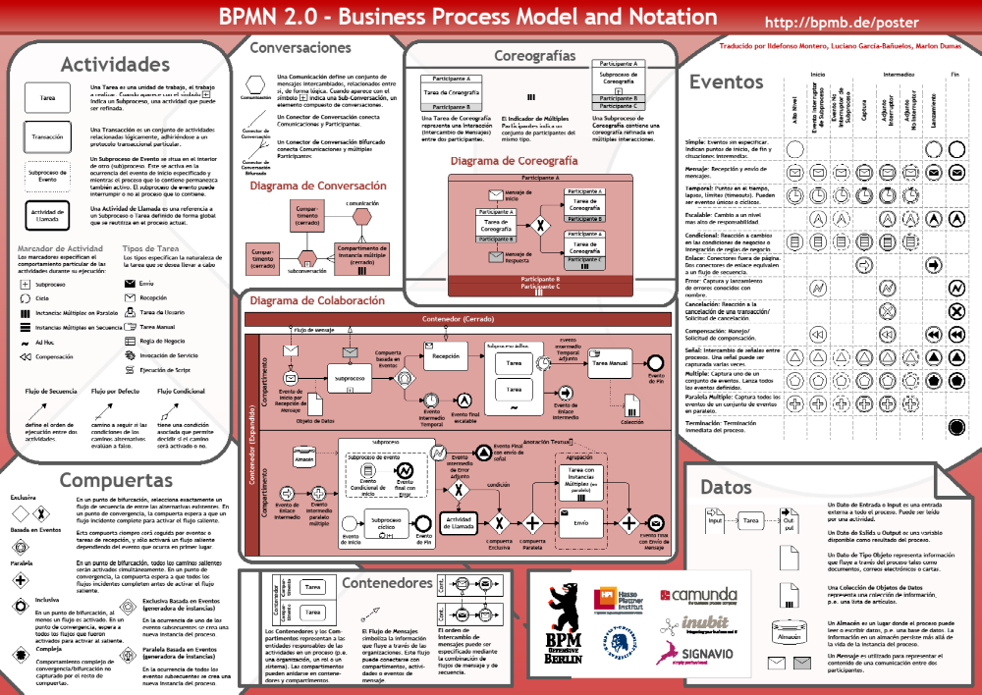
BPMN

Slide 6
Elementos de la Notación
Pool: Contenedor de elementos, un proceso puede tener varios pools.
Lane: Analogía con el carril de nado, es cada uno de los roles participantes dentro del pool.
Eventos de inicio y fin: Identifican el (los) inicio(s) y fin(es) del proceso!
Actividades: representan las labores realizadas dentro del proceso
Compuertas: Elementos que ayudan a tomar decisiones sobre las rutas del proceso

Slide 7
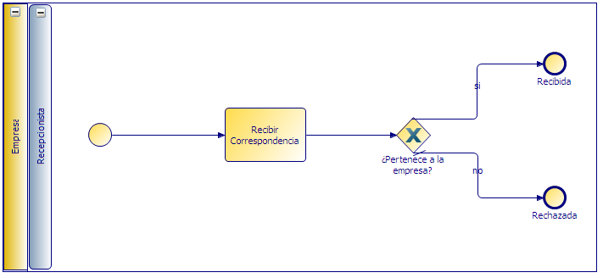
Elementos de la notación

Slide 8
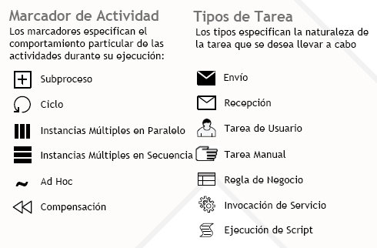
Actividades

Slide 9
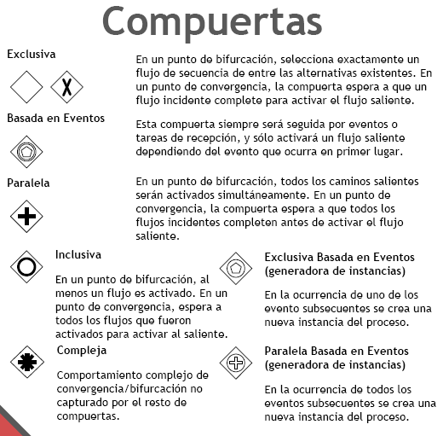
Compuertas

Slide 10
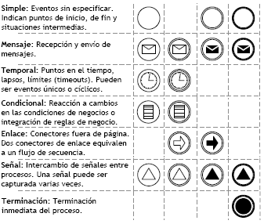
Eventos
Inicio
Intermedios
Fin
Atrapa Lanza

Slide 11
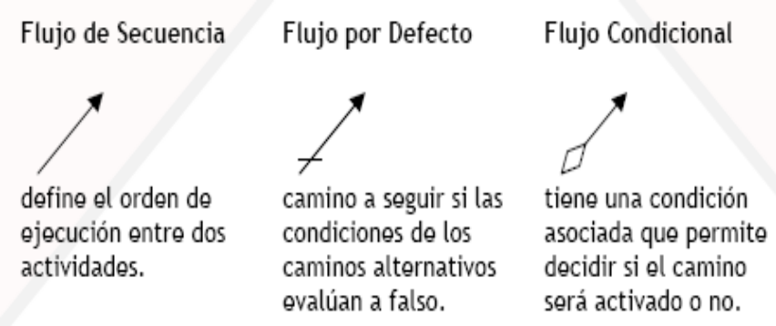


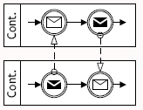
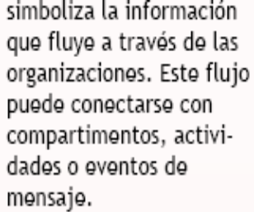
Flujos

Slide 12
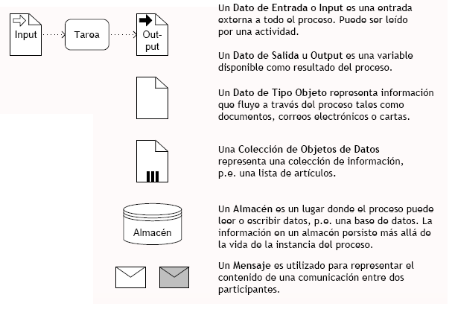
Artefactos de Datos

Slide 13
Mejores Prácticas
Modelamiento BPMN
  Dibujo “limpio”
  Codificar las actividades
  Nombre de las actividades
  Arcos virtuales
  Granularidad apropiada
  Patrones

